Slide 1
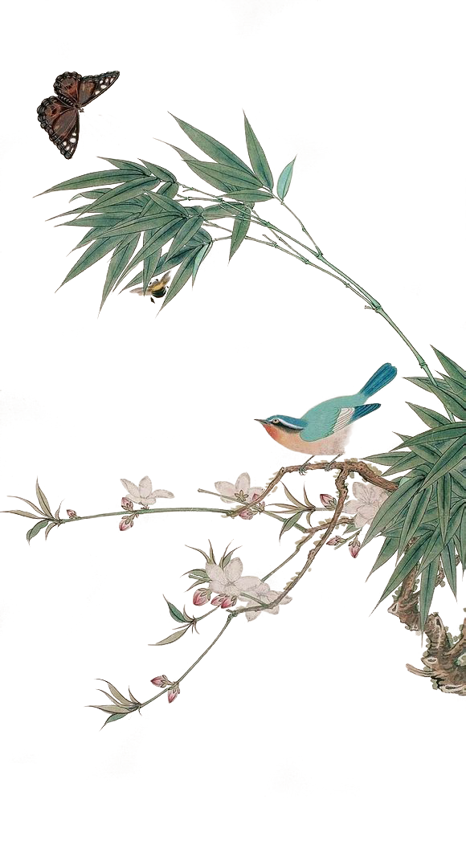
强化学习大作业课堂展示
小组成员：彭兴宇 倪云昊 张必浪
Notes:
亮亮图文旗舰店https://liangliangtuwen.tmall.com

Slide 2

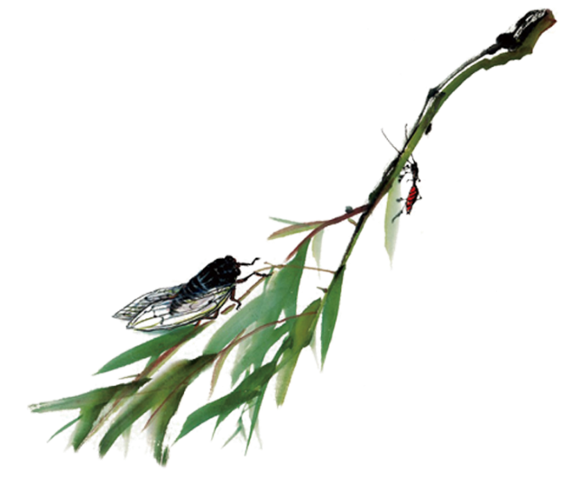
目录
CONTENTS
Part 01
逃生游戏
Part 02
俄罗斯方块
Part 03
总结与反思

Slide 3
逃生游戏

Slide 4
逃生游戏
Part 01
游戏介绍
Part 02
训练模型
Part 03
训练技巧
Part 04
训练与测试

Slide 5
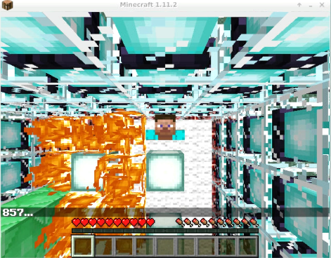
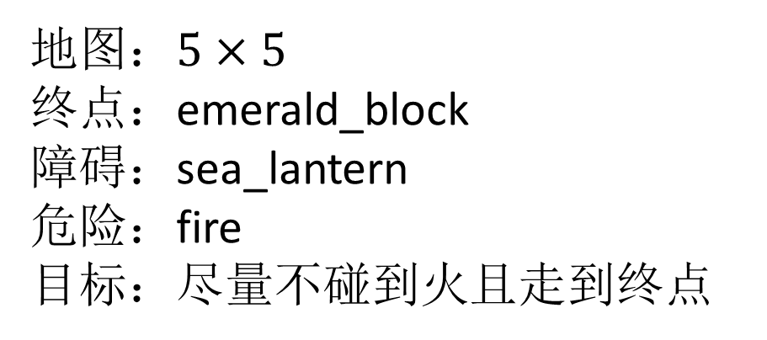
游戏介绍
地图：$5×5$
终点：emerald_block
障碍：sea_lantern
危险：fire
目标：尽量不碰到火且走到终点

Slide 6
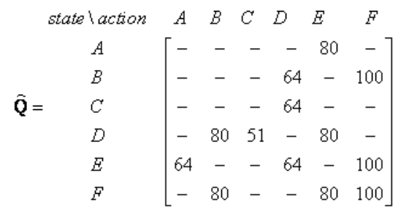
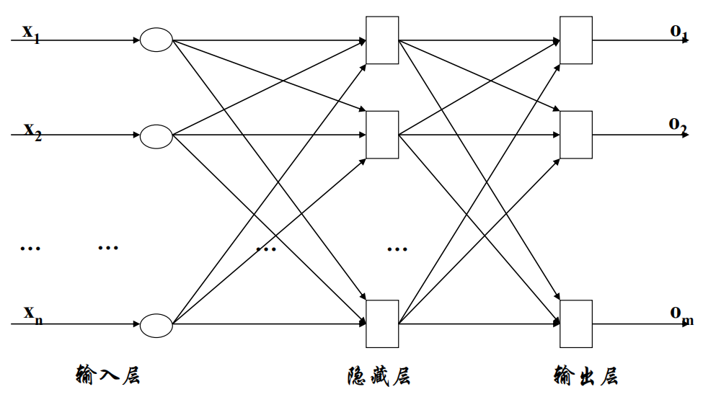
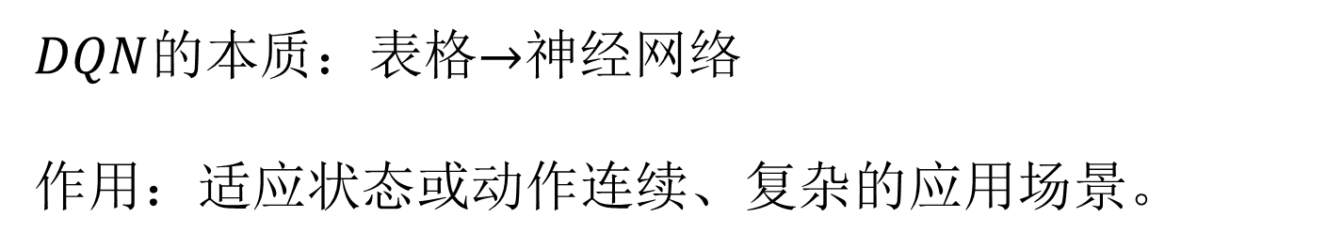

训练模型：$DQN$
$DQN$的本质：表格$→$神经网络
作用：适应状态或动作连续、复杂的应用场景。

Slide 7
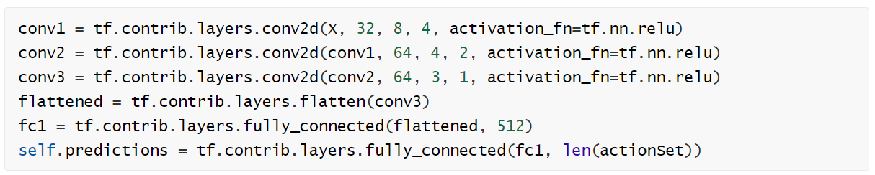

$DQN$框架
本实验中基于tensorflow框架设计的神经网络结构如下：
三个卷积层后接两个全连接层。

Slide 8
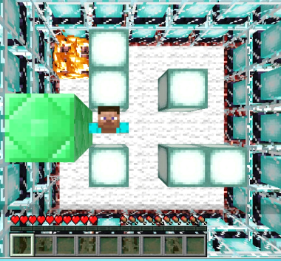
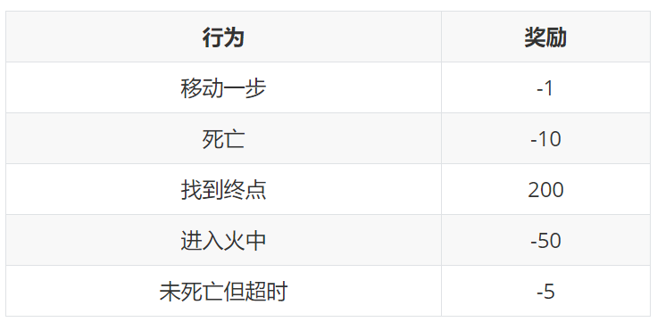
$DQN$框架
本实验的reward设置为：

Slide 9
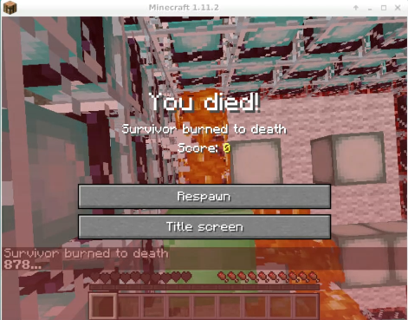
训练技巧
Replay Buffer
Fixed Target
No Back!!!

Slide 10
Replay Buffer
作用：随机打乱训练样本的数据
记忆池大小：500000个样本
激活：当包含的样本数超过50时即开始训练（我们训练的一个批次为32）
更新：充满后，会丢掉最早的样本，以给新采到的样本腾出空间

Slide 11
Fixed Target
问题：一轮换一次目标得到的解会很差
解法：延长目标更新的周期
作用：一定轮次内朝着同一目标优化
更新周期：每100轮更新一次

Slide 12
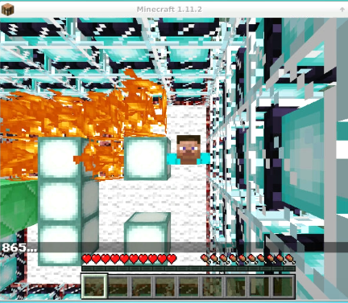
No Back!!!
问题：反复横跳
方案：不要回头！！！
记录已走路径：
相对人物坐标？（×）
相对终点坐标？（ √ ）

Slide 13
No Back!!!
新问题：代码与动画不同步
方案：添加time.sleep()指令
走到死胡同怎么办：
若连续10次位置不变，则清空记录已走路径的数组

Slide 14
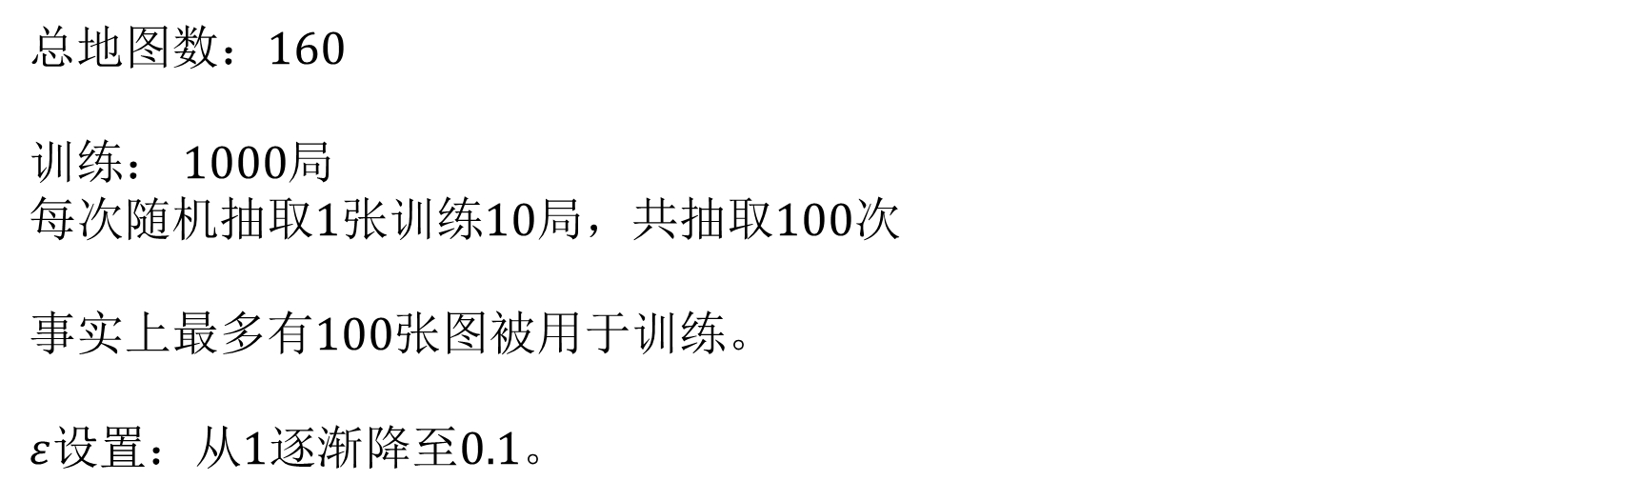
训练
总地图数：$160$
训练： $1000$局
每次随机抽取$1$张训练$10$局，共抽取$100$次
事实上最多有$100$张图被用于训练。
$ε$设置：从$1$逐渐降至$0.1$。

Slide 15
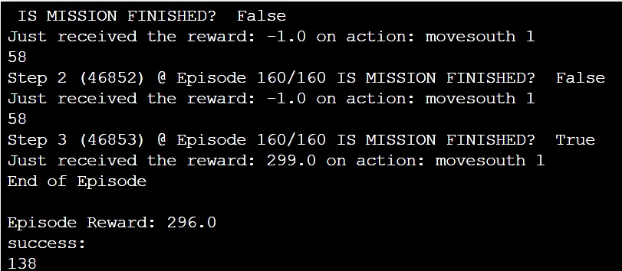
测试
成功：138/160
模型的泛化能力：get（√）——只有100张用于训练
测试过程录制了视频，链接在此：https://www.bilibili.com/video/BV1ES4y1R7HX

Slide 16
俄罗斯方块

Slide 17
俄罗斯方块
Part 01
游戏介绍
Part 02
训练模型
Part 03
启发式算法
Part 04
结果对比

Slide 18
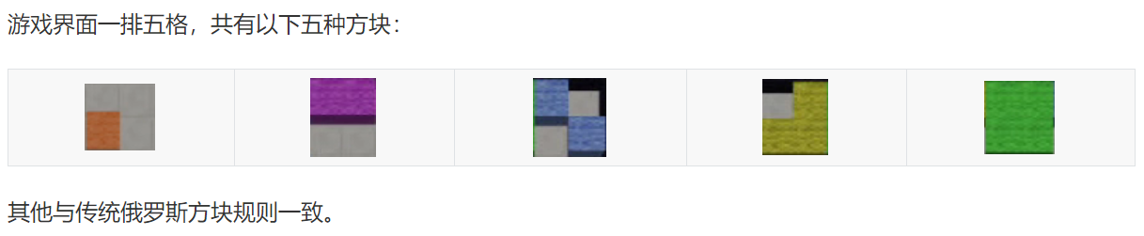
游戏介绍

Slide 19
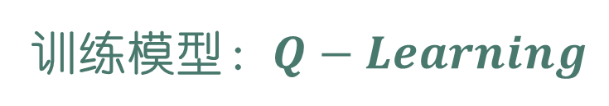
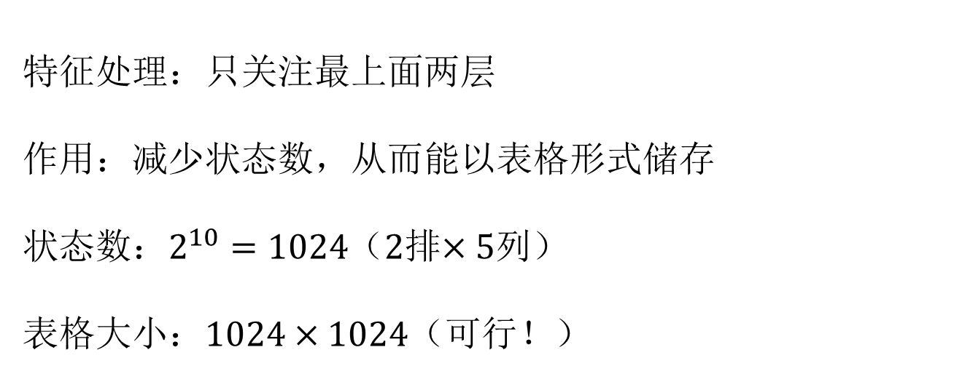
训练模型：$Q−Learning$
$$Q\left(S,A\right)←Q(S,A) +α[R +γ\max_{a}{Q(S′,a)−Q(S,A)}]$$
特征处理：只关注最上面两层
作用：减少状态数，从而能以表格形式储存
状态数：$2^{10}=1024$（$2$排$×5$列）
表格大小：$1024×1024$（可行！）

Slide 20
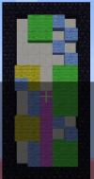
状态储存形式
存储：
只取最上面两层
编码为01串来表示
用字典来充当表格
搜索：
每个方块下落时找出所有可能的下落方式
根据每个方式得到下一状态
利用当前状态和下一状态去表里查询

Slide 21
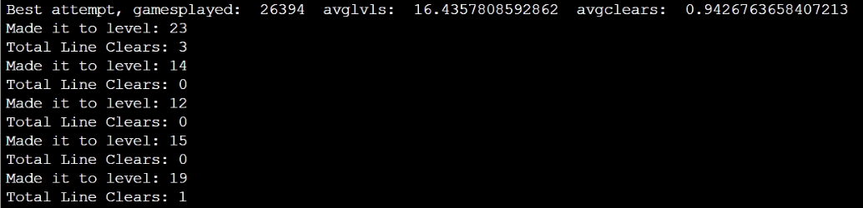
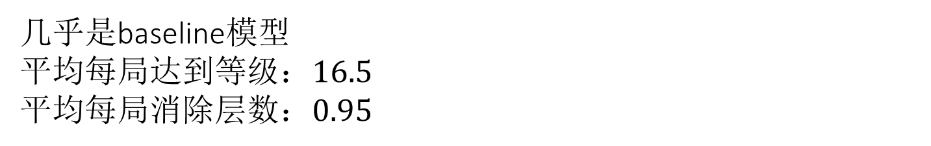
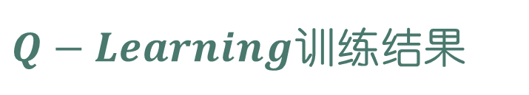
$Q−Learning$训练结果
几乎是baseline模型
平均每局达到等级：$16.5$
平均每局消除层数：$0.95$

Slide 22
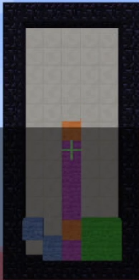
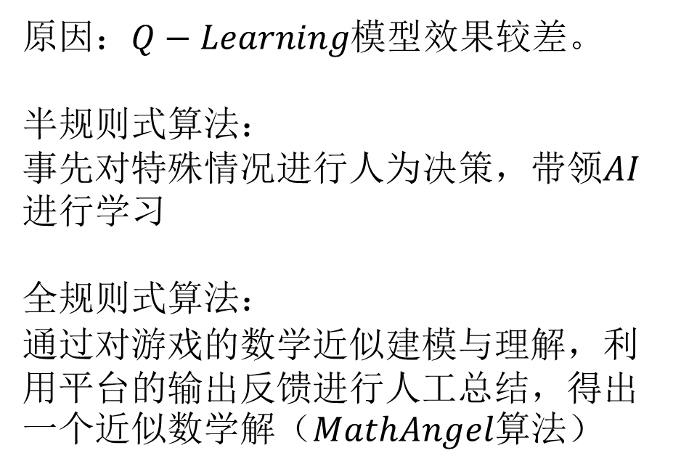
启发式算法
原因：$Q−Learning$模型效果较差。
半规则式算法：
事先对特殊情况进行人为决策，带领$AI$进行学习
全规则式算法：
通过对游戏的数学近似建模与理解，利用平台的输出反馈进行人工总结，得出一个近似数学解（$MathAngel$算法）

Slide 23
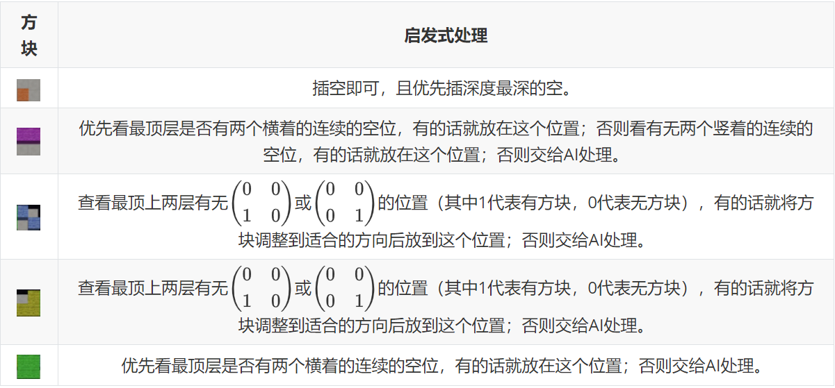
半规则式算法

Slide 24
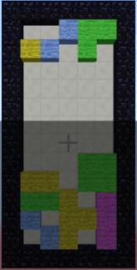
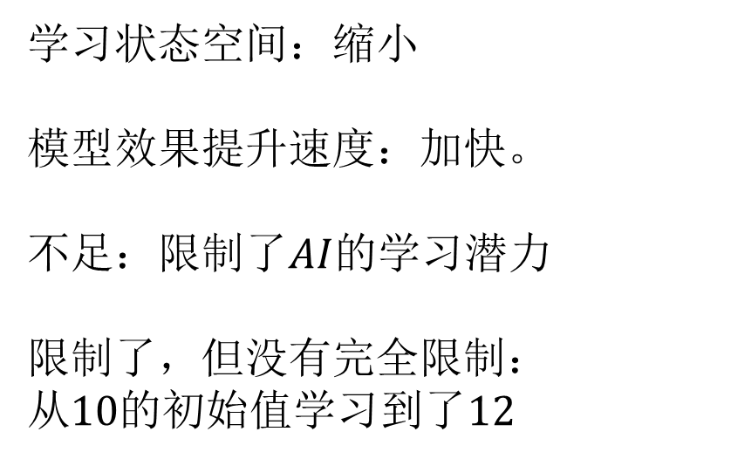
半规则式算法
学习状态空间：缩小
模型效果提升速度：加快。
不足：限制了$AI$的学习潜力
限制了，但没有完全限制：
从$10$的初始值学习到了$12$

Slide 25
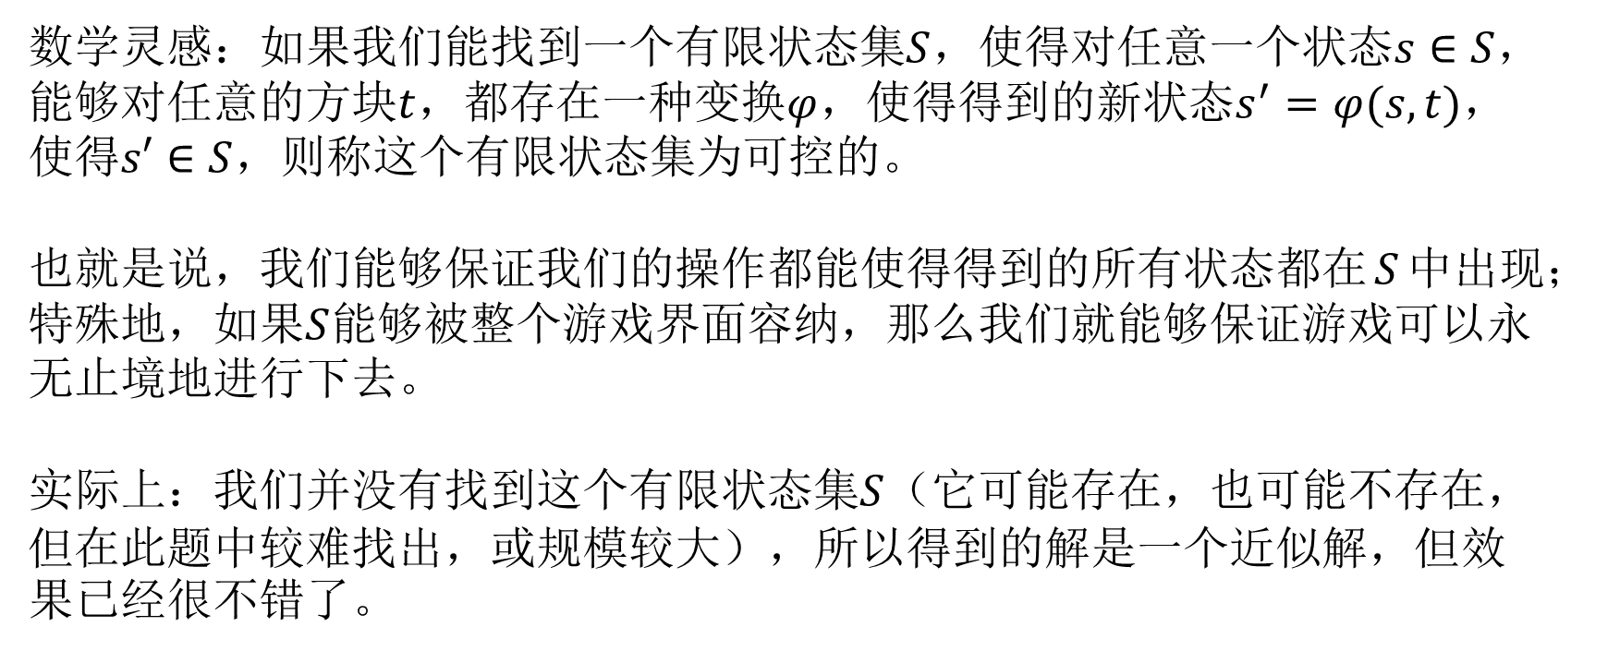
全规则式算法
数学灵感：如果我们能找到一个有限状态集$S$，使得对任意一个状态$s∈S$，能够对任意的方块$t$，都存在一种变换$φ$，使得得到的新状态$s^{′}=φ(s,t)$，使得$s′∈S$，则称这个有限状态集为可控的。
也就是说，我们能够保证我们的操作都能使得得到的所有状态都在$S$中出现；特殊地，如果$S$能够被整个游戏界面容纳，那么我们就能够保证游戏可以永无止境地进行下去。
实际上：我们并没有找到这个有限状态集$S$（它可能存在，也可能不存在，但在此题中较难找出，或规模较大），所以得到的解是一个近似解，但效果已经很不错了。
运算的封闭性

Slide 26
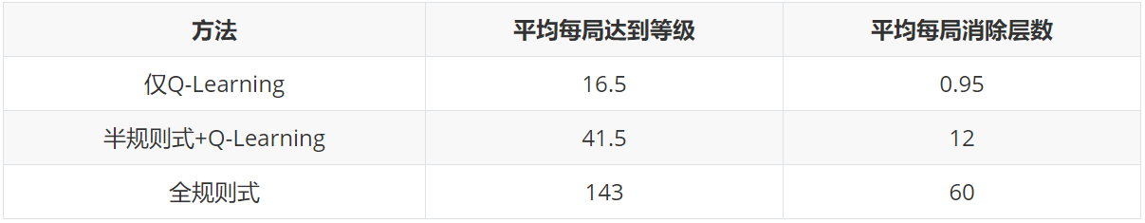
结果对比
录制的视频链接：https://www.bilibili.com/video/BV1J34y197LY
视频合集中：
Baseline只用了Q-Learning的方法；
Heuristic使用的是初级的半规则式启发式算法+Q-Learning；
Strong中我们对半规则式启发式算法进行了改进与优化；
MathAngel应用的方法为全规则式。

Slide 27
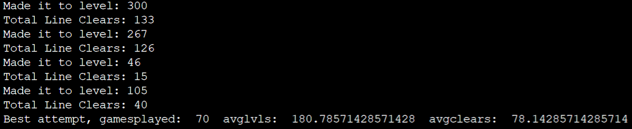
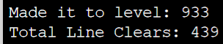

Slide 28

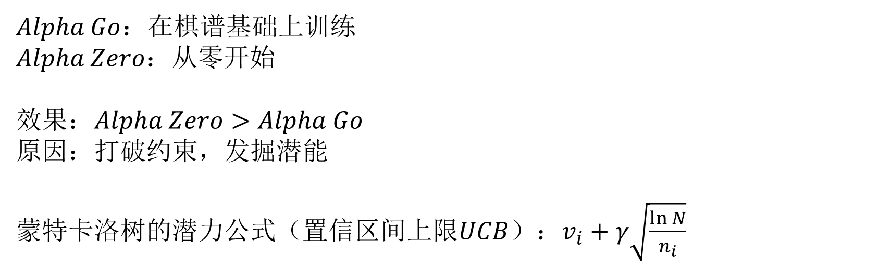
总结与反思
$Alpha Go$：在棋谱基础上训练
$Alpha Zero$：从零开始
效果：$Alpha Zero>Alpha Go$
原因：打破约束，发掘潜能
蒙特卡洛树的潜力公式（置信区间$上限UCB$）：$v_{i}+γ\sqrt{\frac{\ln{N}}{n_{i}}}$
$$Potential$$
$AI$有多大能耐？我们给它多大舞台？

Slide 29
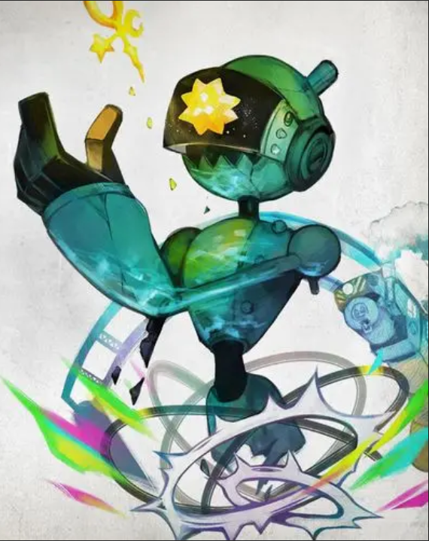
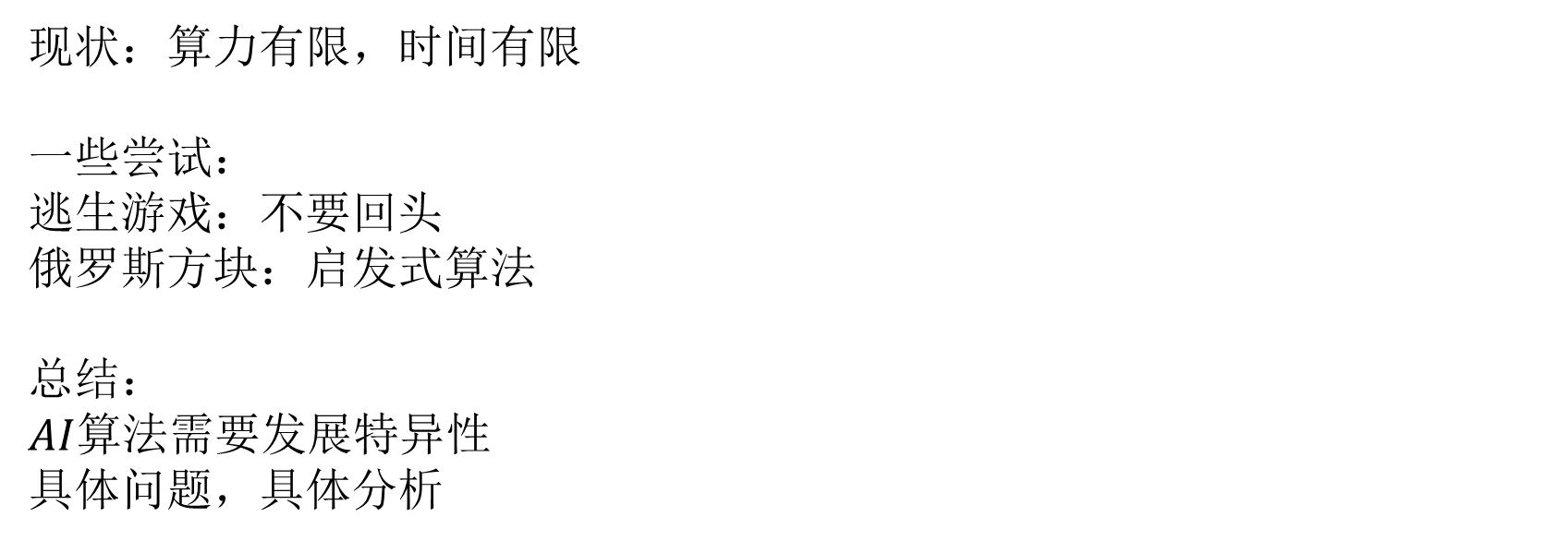
总结与反思
现状：算力有限，时间有限
一些尝试：
逃生游戏：不要回头
俄罗斯方块：启发式算法
$总结$：
$AI$算法需要发展特异性
具体问题，具体分析

Slide 30
谢谢！
答辩人：彭兴宇 倪云昊
Notes:
亮亮图文旗舰店https://liangliangtuwen.tmall.com

